Slide 1

CSS
Responsive Design

Slide 2
RESPONSIVE DESIGN

Slide 3
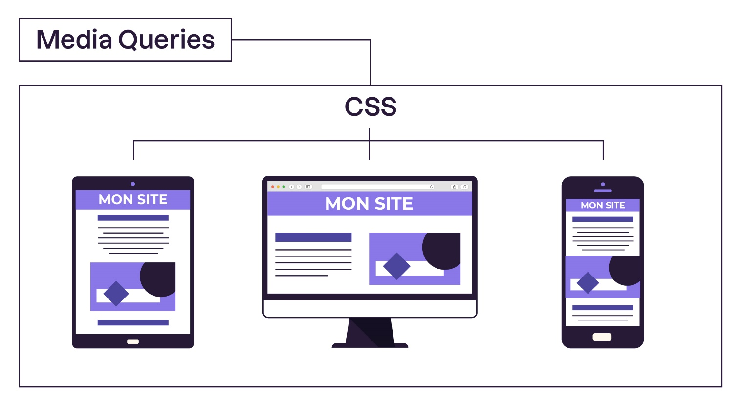
Définition
Technique de conception qui permet au contenu de s’adapter aux différentes tailles d’écran
Quel que soit l’écran, le contenu est lisible et accessible
Source : https://openclassrooms.com/fr/courses/1603881-creez-votre-site-web-avec-html5-et-css3/8061510-utilisez-le-responsive-design-avec-les-media-queries

Slide 4
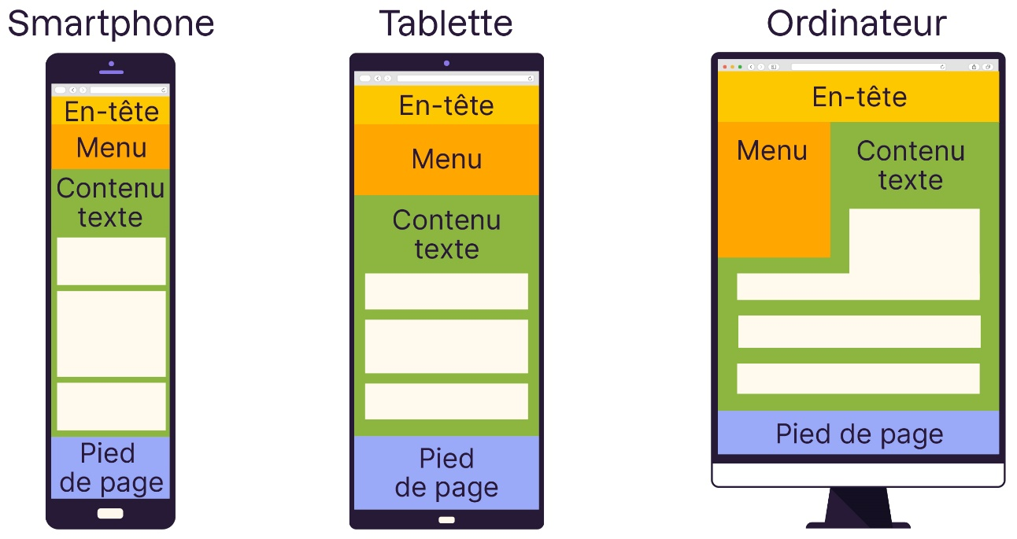
Fonctionnement
Les règles CSS appliquent un style en fonction de caractéristiques
Taille de l’écran
Orientation de l’écran
On parle de point de rupture (breakpoint) où le design du site change
Source : https://openclassrooms.com/fr/courses/1603881-creez-votre-site-web-avec-html5-et-css3/8061510-utilisez-le-responsive-design-avec-les-media-queries

Slide 5
Les médias queries
Permet d’adapter le contenu de la page selon certains critères
Taille de l’écran (min-max)
Destiné à l’imprimante
Orientation de l’appareil
Résolution de l’écran
…
Plus d’infos : http://glossaire.infowebmaster.fr/media-queries/

Slide 6
Pourquoi c’est important
L’expérience utilisateur
Google favorise les sites mobiles friendly
Maintenance facilitée

Slide 7
Mise en page fluide
Utiliser des unités de mesure relative
Pourcentages
em, rem, vv, vh
Utiliser les min et max-height
Pensez : mobile first

Slide 8
Les points de rupture
Voici quelques tailles d’écran courantes
Petit téléphone : 320px
Téléphone : 480px
Tablette : 768px
Petit écran d'ordinateur : 1024px
Grand écran d'ordinateur : 1200px et plus
Se baser sur le contenu plutôt que l’appareil

Slide 9
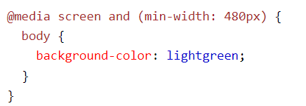
Syntaxe côté CSS
Les points de ruptures sont indiqués avec les propriétés
max-width
min-width

Slide 10
Les règles courantes
height : hauteur de la zone d'affichage (fenêtre)
width : largeur de la zone d'affichage (fenêtre)
orientation : orientation de l’écran
media : type de sortie
screen : écran « classiques »
all : tout type de média
print : contenu à imprimer
Combinaisons :
only : uniquement
and : et
not : non

Slide 11
Mais aussi
Résolution : applique un style en fonction de la résolution en dpi ou en dppx
Aspect-ratio : en fonction du ratio largeur/hauteur de l’affichage
Color, min-color, max-color : en fonction du nombre de bits par couleurs
Monochrome : les appareils monochromes

Slide 12
Syntaxe : côté HTML
Elle se situe dans la balise head du HTML
Elle est nécessaire pour l’affichage sur le mobile
On y défini
Le nom (viewport)
Le contenu : sa largeur initiale
Echelle initiale : niveau de zoom lorsque la page est chargée
<meta name="viewport" content="width=device-width, initial-scale=1.0">

Slide 13
Autres paramètres de la balise
Vous pouvez définir les paramètres suivants pour la balise viewport
initial-scale : Définit le zoom initial de la page, que nous définissons à 1.
Height : Definit une hauteur spécifique pour la fenêtre.
minimum-scale : Définit le niveau minimal de zoom
user-scalable : Empêche le zoom si défini à no.
maximum-scale : Définit le niveau maximal de zoom.
Eviter de limiter le zoom

Slide 14
Les bonnes pratiques
Mobile First
Regrouper les média queries
Utiliser des unités relatives
Ne pas avoir trop de breakpoint
Se concentrer sur le design plus que sur les appareils
Où est-il nécessaire de «casser»
Tester sur les écrans (en vrai)

